Slide 1
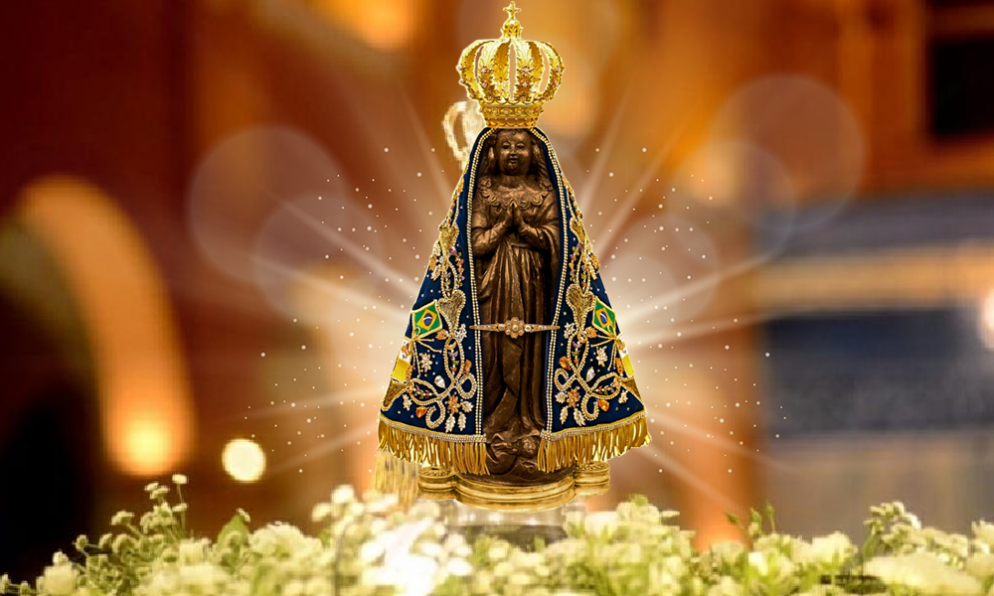
SOLENIDADE DA BEM-AVENTURADA VIRGEM MARIA DA CONCEIÇÃO APARECIDA

Slide 2
ENTRADA
TODAS AS GERAÇÕES ME CHAMARÃO BEM-AVENTURADA,
PORQUE O PODEROSO FEZ EM MIM GRANDES COISAS, E SANTO É O SEU NOME

Slide 3
A MINH'ALMA ENGRANDECE O SENHOR E SE ALEGROU O MEU ESPÍRITO EM DEUS, MEU SALVADOR;
SEU AMOR, DE GERAÇÃO EM GERAÇÃO, CHEGA A TODOS QUE O RESPEITAM;

Slide 4
TODAS AS GERAÇÕES ME CHAMARÃO BEM-AVENTURADA,
PORQUE O PODEROSO FEZ EM MIM GRANDES COISAS, E SANTO É O SEU NOME

Slide 5
COMUNHÃO
A MINH'ALMA ENGRANDECE O SENHOR E SE ALEGROU O MEU ESPÍRITO EM DEUS, MEU SALVADOR;
SEU AMOR, DE GERAÇÃO EM GERAÇÃO, CHEGA A TODOS QUE O RESPEITAM;

Slide 6
TODAS AS GERAÇÕES ME CHAMARÃO BEM-AVENTURADA,
PORQUE O PODEROSO FEZ EM MIM GRANDES COISAS, E SANTO É O SEU NOME

Slide 7
DEMONSTROU O PODER DE SEU BRAÇO, DISPERSOU OS ORGULHOSOS.
DERRUBOU OS PODEROSOS DE SEUS TRONOS E OS HUMILDES EXALTOU!

Slide 8
TODAS AS GERAÇÕES ME CHAMARÃO BEM-AVENTURADA,
PORQUE O PODEROSO FEZ EM MIM GRANDES COISAS, E SANTO É O SEU NOME

Slide 9
E BENS SACIOU OS FAMINTOS, E DESPEDIU, SEM NADA OS RICOS.
ACOLHEU ISRAEL, SEU SERVIDOR, FIEL AO SEU AMOR

Slide 11
ATO PENITENCIAL
CONFESSO A DEUS TODO-PODEROSO E A VÓS, IRMÃOS E IRMÃS, QUE PEQUEI MUITAS VEZES POR PENSAMENTOS E PALAVRAS, ATOS E OMISSÕES, POR MINHA CULPA, MINHA CULPA, MINHA TÃO GRANDE CULPA

Slide 12
ATO PENITENCIAL
E PEÇO A VIRGEM MARIA
AOS ANJOS E SANTOS
E A VÓS, IRMÃOS E IRMÃS
QUE ROGUEIS POR MIM
A DEUS, NOSSO SENHOR

Slide 14
KYRIE
SENHOR, TENDE PIEDADE DE NÓS! (2X)
CRISTO, TENDE PIEDADE DE NÓS! (2X)
SENHOR, TENDE PIEDADE DE NÓS! (2X)

Slide 16
HINO DE LOUVOR
GLÓRIA A DEUS NAS ALTURAS (2X) E PAZ NA TERRA AOS HOMENS POR ELE AMADOS
SENHOR DEUS, REI DOS CÉUS, DEUS PAI TODO PODEROSO

Slide 17
HINO DE LOUVOR
NÓS VOS LOUVAMOS, NÓS VOS BENDIZEMOS
NÓS VOS ADORAMOS, NÓS VOS GLORIFICAMOS
NÓS VOS DAMOS GRAÇAS, POR VOSSA IMENSA GLÓRIA.

Slide 18
HINO DE LOUVOR
SENHOR JESUS CRISTO, FILHO UNIGÊNITO,
SENHOR DEUS, CORDEIRO DE DEUS, FILHO DE DEUS PAI
VÓS QUE TIRAIS O PECADO DO MUNDO, TENDE PIEDADE DE NÓS

Slide 19
HINO DE LOUVOR
VÓS QUE TIRAIS O PECADO DO MUNDO, ACOLHEI A NOSSA SÚPLICA
VÓS QUE ESTAIS À DIREITA DO PAI,
TENDE PIEDADE DE NÓS

Slide 20
HINO DE LOUVOR
SÓ VÓS SOIS SANTO, SÓ VÓS O SENHOR
SÓ VÓS O ALTÍSSIMO, JESUS CRISTO, COM O ESPÍRITO SANTO NA GLÓRIA DE DEUS PAI. AMÉM!

Slide 22
SALMO RESPONSORIAL
ESCUTAI, MINHA FILHA, OLHAI, OUVI ISTO: QUE O REI SE ENCANTE COM VOSSA BELEZA!

Slide 24
ACLAMAÇÃO
ALELUIA, ALELUIA, ALELUIA
DISSE A MÃE DE JESUS AOS SERVENTES: “FAZEI TUDO QUE ELE VOS DISSER”
ALELUIA, ALELUIA, ALELUIA

Slide 26
APRESENTAÇÃO DAS OFERENDAS
AVE MARIA, CHEIA DE GRAÇA, O SENHOR ESTÁ CONTIGO.
BENDITA ÉS TU ENTRE AS MULHERES, ALELUIA!

Slide 27
APRESENTAÇÃO DAS OFERENDAS
FAVORECESTES, Ó SENHOR, A VOSSA TERRA, *
LIBERTASTES OS CATIVOS DE JACÓ. R.

Slide 28
APRESENTAÇÃO DAS OFERENDAS
AVE MARIA, CHEIA DE GRAÇA, O SENHOR ESTÁ CONTIGO.
BENDITA ÉS TU ENTRE AS MULHERES, ALELUIA!

Slide 29
APRESENTAÇÃO DAS OFERENDAS
A VERDADE E O AMOR SE ENCONTRARÃO, * A JUSTIÇA E A PAZ SE ABRAÇARÃO; R.

Slide 30
APRESENTAÇÃO DAS OFERENDAS
AVE MARIA, CHEIA DE GRAÇA, O SENHOR ESTÁ CONTIGO.
BENDITA ÉS TU ENTRE AS MULHERES, ALELUIA!

Slide 31
APRESENTAÇÃO DAS OFERENDAS
DA TERRA BROTARÁ A FIDELIDADE, *
E A JUSTIÇA OLHARÁ DOS ALTOS CÉUS.

Slide 32
APRESENTAÇÃO DAS OFERENDAS
AVE MARIA, CHEIA DE GRAÇA, O SENHOR ESTÁ CONTIGO.
BENDITA ÉS TU ENTRE AS MULHERES, ALELUIA!

Slide 33
APRESENTAÇÃO DAS OFERENDAS
O SENHOR NOS DARÁ TUDO O QUE É BOM,*
E A NOSSA TERRA NOS DARÁ SUAS COLHEITAS; R.

Slide 35
SANTO
SANTO, SANTO, SANTO
SENHOR, DEUS DO UNIVERSO
O CÉU E A TERRA PROCLAMAM A VOSSA GLÓRIA
HOSANA NAS ALTURAS (2X)

Slide 36
SANTO
BENDITO O QUE VEM EM NOME DO SENHOR.
HOSANA NAS ALTURAS (2X)

Slide 38
COMUNHÃO
1. POVO DE DEUS, FOI ASSIM:
DEUS CUMPRIU A PALAVRA QUE DIZ:
UMA VIRGEM IRÁ CONCEBER,
E A VISITA DE DEUS ME FEZ MÃE!
MÃE DO SENHOR, NOSSA MÃE,
NÓS QUEREMOS CONTIGO APRENDER
A HUMILDADE, A CONFIANÇA TOTAL,
E ESCUTAR O TEU FILHO QUE DIZ:

Slide 39
COMUNHÃO
SENTA COMIGO À MINHA MESA,
NUTRE A ESPERANÇA, REÚNE OS IRMÃOS!
PLANTA MEU REINO, TRANSFORMA A TERRA,
MAIS QUE CORAGEM, TENS MINHA MÃO!

Slide 40
COMUNHÃO
2. POVO DE DEUS FOI ASSIM:
NEM MONTANHA OU DISTÂNCIA QUALQUER
ME IMPEDIU DE SERVIR E SORRIR.
VISITEI COM MEU DEUS. FUI IRMÃ!
MÃE DO SENHOR, NOSSA MÃE,
NÓS QUEREMOS CONTIGO APRENDER
DESAPEGO, BONDADE, TEU SIM,
E ACOLHER O TEU FILHO QUE DIZ:

Slide 41
COMUNHÃO
SENTA COMIGO À MINHA MESA,
NUTRE A ESPERANÇA, REÚNE OS IRMÃOS!
PLANTA MEU REINO, TRANSFORMA A TERRA,
MAIS QUE CORAGEM, TENS MINHA MÃO!

Slide 42
COMUNHÃO
3. POVO DE DEUS, FOI ASSIM:
MEU MENINO CRESCEU E ENTENDEU,
QUE A VONTADE DO PAI CONTA MAIS,
E A VISITA FOI DEUS QUEM NOS FEZ.
MÃE DO SENHOR, NOSSA MÃE,
NÓS QUEREMOS CONTIGO APRENDER
A JUSTIÇA, A VONTADE DO PAI,
E ENTENDER O TEU FILHO QUE DIZ:

Slide 43
COMUNHÃO
SENTA COMIGO À MINHA MESA,
NUTRE A ESPERANÇA, REÚNE OS IRMÃOS!
PLANTA MEU REINO, TRANSFORMA A TERRA,
MAIS QUE CORAGEM, TENS MINHA MÃO!

Slide 45
PÓS-COMUNHÃO
O PODEROSO FEZ EM MIM MARAVILHAS *
SANTO É O SEU NOME!
SEU AMOR PARA SEMPRE *
CHEGA A TODOS QUE O RESPEITAM;
MAGNIFICAT ANIMA MEA DOMINUM
ET EXULTAVIT SPIRITUS MEUS IN DEO SALUTARI MEO.

Slide 46
PÓS-COMUNHÃO
DEMONSTROU O PODER DE SEU BRAÇO, *
DISPERSOU OS ORGULHOSOS.
DERRUBOU OS PODEROSOS *
E OS HUMILDES EXALTOU.
MAGNIFICAT ANIMA MEA DOMINUM
ET EXULTAVIT SPIRITUS MEUS IN DEO SALUTARI MEO.

Slide 48
FINAL
O SENHOR FEZ EM MIM MARAVILHAS,
SANTO É O SEU NOME! (BIS)
A MINHA ALMA ENGRANDECE AO SENHOR
E EXULTA MEU ESPÍRITO EM DEUS, MEU SALVADOR.
PÔS OS OLHOS NA HUMILDADE DE SUA SERVA,
DORAVANTE TODA A TERRA CANTARÁ OS MEUS LOUVORES.

